Slide 1

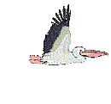
Көктем мезгілі
Саяхат- сабағы
4 сынып
Мұғалім: Тұрсынбаева Г.Б.

Slide 2


1 бекет.
Үй жұмысын тексеру.
Қыста күн суық болады.
Зимой бывает холодно.
Қыста қар жауады.
Зимой снег идет.
Қыста жел соғады.
Зимой дует ветер.
Қыста демалыс болады.
Зимой бывают каникулы.

Slide 3
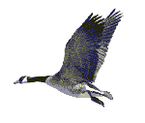
2 бекет.
Ой қозғау.
Қар еріп, су ағады,
Сарқырап сайда толады.
Күн ұзарып, жылиды.
Бұл қай кезде болады?
Көктемде

Slide 4
Көктемге қатысты сөздер мен сөз тіркестерін жазу.

Slide 5

3 бекет. «Жаңа сөздер»
Сай –овраг
Еру-таять
Ағу-течь
Сарқырау- грохотать
Жазғытұрым- весной
Шөп-трава
Бүршік-почки
Жару-появиться
Қызғалдақ- тюльпан
Бәйшешек- подснежник
Найзағай- гроза
Ұшып келу- прилететь

Slide 6

4 бекет. «Ойнайық та, ойланайық!»
1) Сабақ басталады. Жемістер піседі.
Көкөністер жиналады, Жаңбыр жауады.
2) Күн суық болады. Қар жауады.
Жаңа жыл болады
Балалар жылы киінеді.
3) Күн жылы болады. Құстар ұшып келеді.
Ағаштар бүршік атады.
4) Күн ыстық болады. Суға шомылады.
Демалысқа шығады. Өзенге барады.

Slide 7
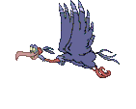
5 бекет. «Фонетикалық талдау»
1 қатар- қызғалдақ;
2 қатар- бәйшешек.

Slide 8

6 бекет.
«Адасқан буындар».
Нау, мыр, бәй, гіл, жазғы, ма, дақ, шешек, рыз, сәу, бүр, көк, ір, шік,тем, мез, қызғал, тұрым
Наурыз, мамыр, бәйшешек, мезгіл, қызғалдақ, сәуір, бүршік, жазғытұрым, көктем

Slide 9
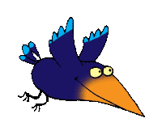
7 бекет. «Сөздерді септеу»
1 қатар- құс
2 қатар- гүл

Slide 10
8 бекет. «Сергіту сәті»
Оңға түзу тұр.
Солға түзу тұр.
Алға бір адым.
Артқа бір адым.
Оңға бұрылып,
Солға үңіліп
Жоғары, төмен қарайық
Орнымызды табайық.

Slide 11
9 бекет. «Терме диктант».
Мамыр айында жаңбыр жауады, бірінші найзағай ойнайды. Жеміс ағаштары гүлдейді. Қызғалдақтар да гүлдейді. Құстар жылы жақтан ұшып келеді, жануарлар ұйқыдан оянады.

Slide 12
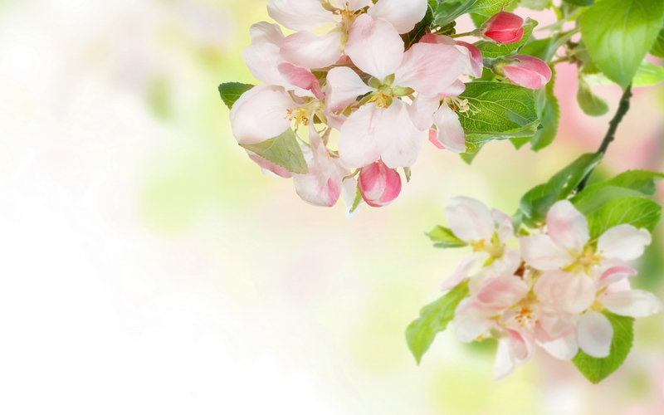

10 бекет.
«Коллаж».

Slide 13
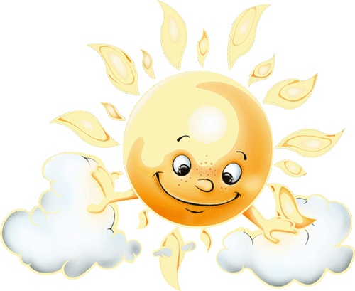


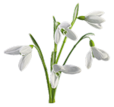
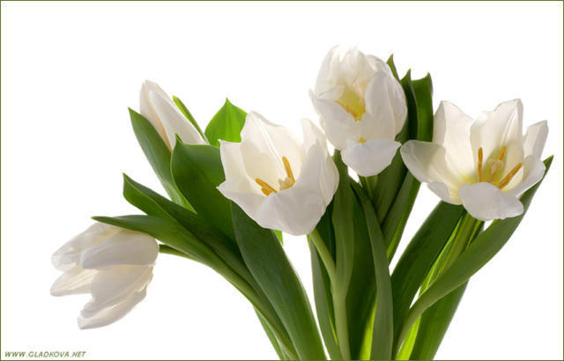
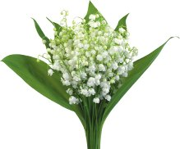
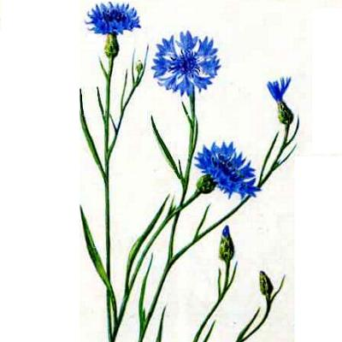
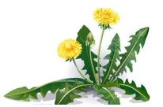
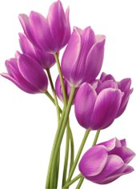
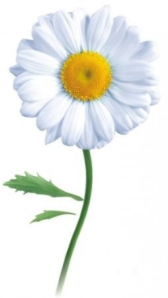

Бір жылда неше мезгіл бар?
Көктемде күн қандай болады?
Көктем айларын ата?
Қазір жылдың қай мезгілі?
Жануарлар ұйқыдан қашан оянады?
Жылдың қай мезгілі саған ұнайды?
Көктемде нелер ұшып келеді?
Көктемнен кейін жылдың қай мезгілі болады?
Көктемде ағаштар не атады?
Көктемде нелер гүлдейді?
Көктемнің бірінші гүлі?

Slide 14
Үйге тапсырма.
3 тапсырма 147 бет.
Сөйлемдерді толықтыру.

Slide 15

Назарларыңызға рахмет!

